Slide 1

Universidade Federal de Santa Catarina
Engenharia da Computação
Laboratório de Circuitos Digitais
DEC7549
Medidas Elétricas
Prof. Roderval Marcelino, Dr.

Slide 2
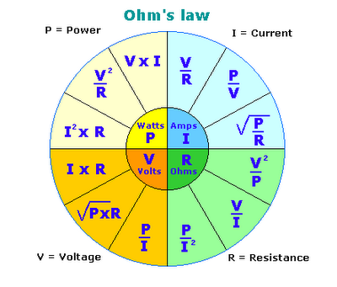
Medidas Elétricas
No munda da eletricidade nem sempre os sinais são visíveis, logo precisamos de instrumentos de medição para medir as grandezas elétricas.
Grandezas Elétricas
Tensão
Corrente
Resistência
Potência

Slide 3
Múltiplos e submúltiplos das unidades de medidas
MÚLTIPLOS | SÍMBOLOS | PREFIXO | MÚLTIPLOS | SÍMBOLOS | PREFIXO | FRAÇÃO | SÍMBOLOS | PREFIXO
10³ | K | KILO | 2¹⁰ | KB | b-kilo | 10⁻³ | m | Mili
10⁶ | M | MEGA | 2²⁰ | MB | b-mega | 10⁻⁶ | μ | Micro
10⁹ | G | GIGA | 2³⁰ | GB | b-giga | 10⁻⁹ | n | Nano
10¹² | T | TERA | 2⁴⁰ | TB | b-tera | 10⁻¹² | p | Pico
10¹⁵ | P | PETA | 2⁵⁰ | PB | b-peta | 10⁻¹⁵ | f | Femto
10¹⁸ | E | EXA | 2⁶⁰ | EB | b-exa | 10⁻¹⁸ | a | Atto
10²¹ | Z | ZETTA | 2⁷⁰ | ZB | b-zetta | 10⁻²⁴ | z | Zepto
10²⁴ | Y | YOTTA | 2⁸⁰ | YB | b-yotta | 10⁻²⁷ | y | yocto

Slide 4
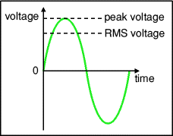
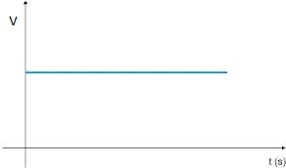
Corrente Alternada e Corrente Contínua
Voltagem
Voltagem de Pico
Voltagem RMS
Tempo
Corrente Alternada
Corrente Contínua

Slide 5
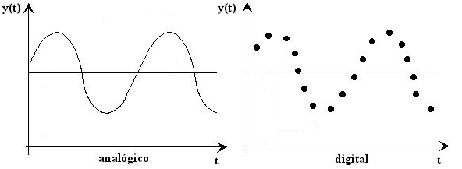
Sinal analógico versus Sinal digital

Slide 6
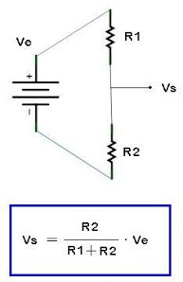
Tensão Elétrica
Divisão da tensão: A tensão se dividi em circuito série e se mantem em circuito paralelo

Slide 7
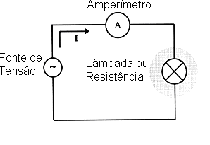
Corrente Elétrica
É o movimento ordenado de elétrons livres no interior de um condutor elétrico, sob a influência de uma fonte de tensão elétrica.
São sempre os elétrons que se movem para formar a corrente elétrica;
O movimento de elétrons se dá do local onde este existe em excesso (pólo negativo) para o local onde há carência dos mesmos (pólo positivo);
Os elétrons possuem carga negativa;
É o movimento ordenado de elétrons, de um pólo para outro, que forma a corrente elétrica;
De acordo com a teoria eletrônica, a corrente flui do pólo negativo para o pólo positivo;

Slide 8
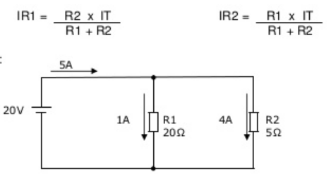
Corrente Elétrica
Divisão da corrente: A corrente elétrica em série se mantem e em paralelo se dividi.

Slide 9
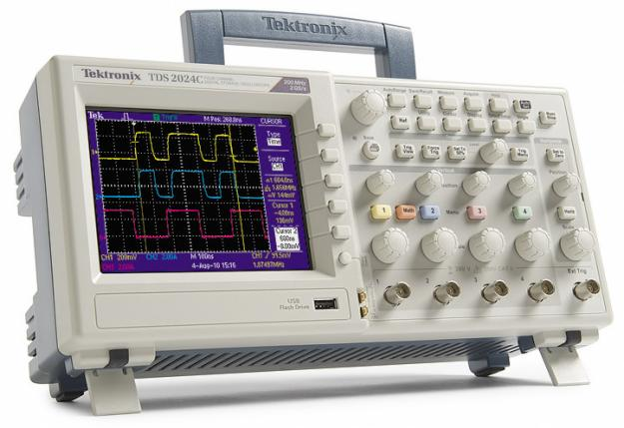
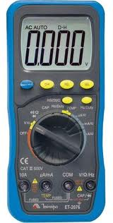
Equipamentos de medição elétrica
Os principais instrumentos de medições de grandezas elétricas são:
Amperímetros;
Voltímetros;
Ohmímetros;
Wattímetros;
Multímetro;
Freqüencímetros;
Osciloscópios;

Slide 10
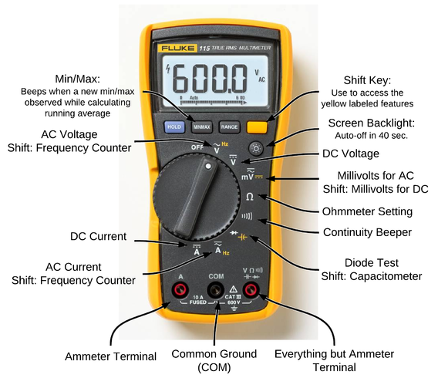
Multímetro
Vídeo Fluke 115

Slide 11

Cuidados na medição
Amperímetro
O equipamento sempre precisa estar em série com o circuito
A ponteira precisa ser mudado de posição
Obedecer o limite de 10A
Ohmímetro
Nunca usar com o circuito energizado
As medições são em paralelo
Se for medir resistência em um circuito o componentes precisa estar desconectado do circuito para evitar medida de resistência equivalente

Slide 12
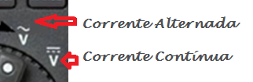
Cuidados na medição
Beep
A medição de continuidade (beep) funciona como a medição de resistência
Nunca usar com o circuito energizado
Seleção do tipo de sinal elétrico
Antes de medir prestar atenção no tipo de sinal a ser medido

Slide 13
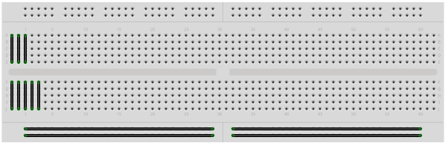
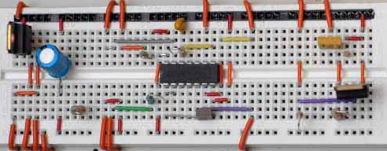
Protoboard (Matriz de Contatos)
A figura ilustra a forma como os furos estão interconectados
A figura abaixo mostra como deve-se proceder a montagem

Slide 14
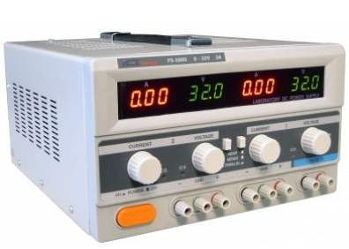
Fonte de Alimentação
Como o próprio nome diz, serve para alimentar os circuitos eletrônicos com energia elétrica.
Podem ser contínuas ou alternadas
Normalmente os circuitos eletrônicos trabalham com fontes de corrente contínua e os aparelhos de maior potência com fontes de corrente alternada.
Muitas vezes temos as fontes ajustáveis. Escolhe-se um valor de setup e a fonte mantem este valor estabilizado.

Slide 15
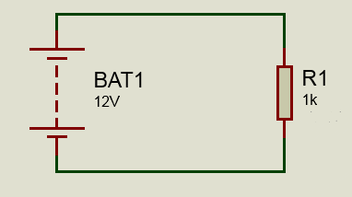
Exercício 1:
Montar o circuito eletrônico abaixo no protoboard e realizar as seguintes medições:
Medir o valor do resistor (sem energia)
Medir a continuidade do circuito (sem energia)
Medir a tensão da fonte
Medir a corrente elétrica no circuito
Alterar a tensão da fonte para 24Vcc e medir a corrente novamente.

Slide 16
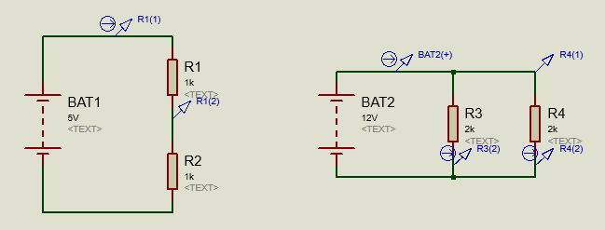
Exercício 2:
Montar o circuito eletrônico abaixo no protoboard e realizar as seguintes medições:
Medir os valores de corrente elétrica sinalizados com setas e mais ->
Medir os valores de tensão elétrica sinalizados com setas sem ->
Medir a tensão da fonte de tensão contínua
Analisar os valores medidos

Slide 17
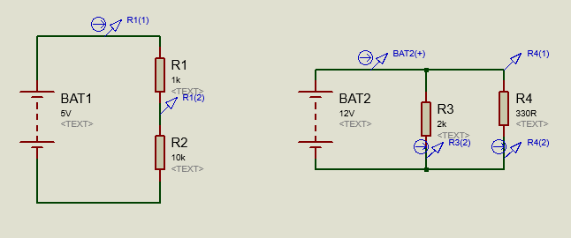
Exercício 3:
Calcular os valores de tensão e corrente sinalizados nos circuitos
Montar o circuito eletrônico abaixo no protoboard e realizar as medições de corrente e tensão comparando-as com os valores calculados

Slide 18
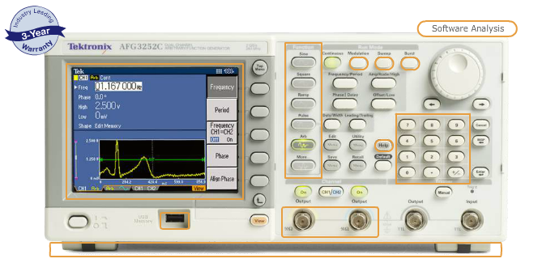
Gerador de funções
Vídeo AGF 3000

Slide 19
Gerador de funções
Gera sinais elétricos para inserção em determinado circuito
Sinal senoidal
Onda quadrada
Pulse, dentre outras.
Frequência e amplitude ajustáveis
Frenquência
Amplitude

Slide 20
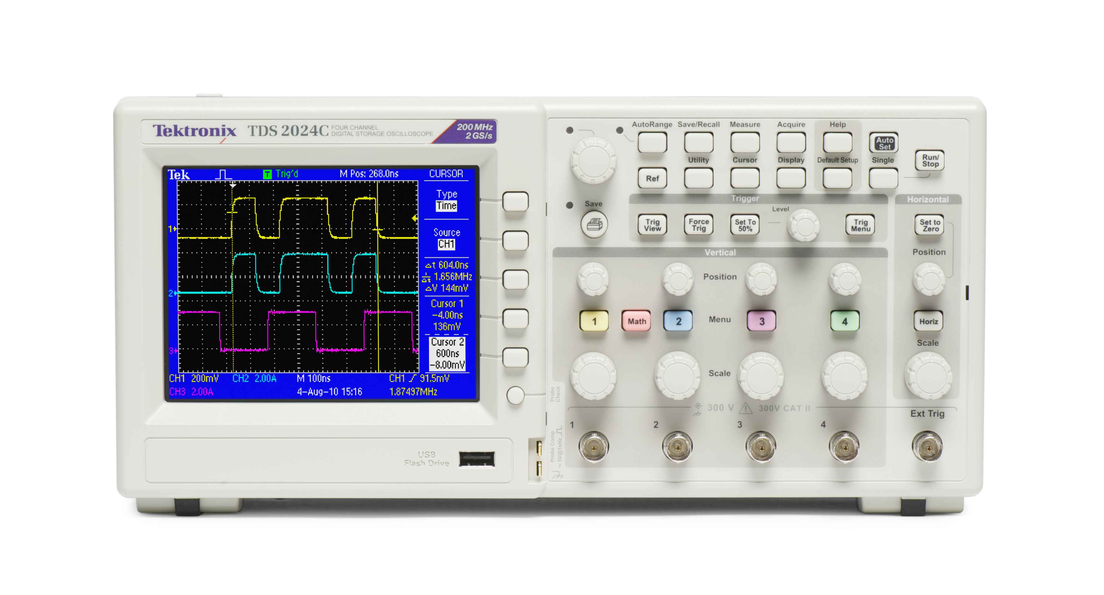
Osciloscópio
Vídeo TDS 2000

Slide 21

Osciloscópio
Ajuste automático
Medições rápidas
Congela a imagem
Período/Frequência
Volts por divisão

Slide 22
Osciloscópio-Exercícios 1
1.Utilize o circuito montado no exercício 1, apenas substituindo a fonte de alimentação de corrente contínua por uma alternada(usar gerador de funções) com as seguintes características:
Tensão CA: 500mV
Frequência: 200 hz
Usar resistor de 10k
Usando o osciloscópio realizar as medições de tensão e frequência no resistor. Ajustar o osciloscópio através dos botões de período/frequência e volts/divisão somente.
2. Mudar o sinal gerado para pulsos de 5V e frequência 10 khz. Medir tensão e frequência no osciloscópio em cima do resistor.
3.Medir o tempo (segundos) de um ciclo desta onda quadrada.

Slide 23
Osciloscópio-Exercícios 2
Faça a calibração da ponteira do osciloscópio
Ajuste o gerador de funções para 5 Vcc/2khz onda quadrada
Coloque o sinal gerado em num resistor de 100k e meça o sinal no osciloscópio com a ponteira no canal 2.
Compare a forma de onda, frequência e período dos dois sinais simultaneamente.
Qual tempo(s) do período de cada onda?

Slide 24

Final do Tópico: Medidas Elétricas

